Slide 1
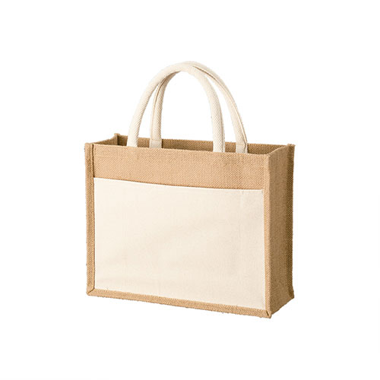
【提案書】
ジュート&キャンバスポケットトート(M)
特徴
肩掛けできてA4書類がピッタリ入るサイズ感のMサイズトートバッグ。名入やプリントしやすいキャンバス素材の大きなフロントポケットが付いた、地球に優しい天然素材ジュートを使っています。
納期
納期スペース
仕様
素材：天然繊維(ジュート)、コットン
サイズ：本体/約320×250×110(mm) 持ち手/約20×350(mm)
容量：約8L
お見積
お見積りスペース

